Slide 1



PROGETTO BASI DATI 2 Library-Info-Finder Spinelli Gianluca – Ferrara Carmine

Slide 2
L’IDEA DI PARTENZA
Fornire un sistema di interrogazione e ricerca di biblioteche campane sulla base di un dataset pubblico…

Slide 3





Tecnologie Selezionate

Slide 4

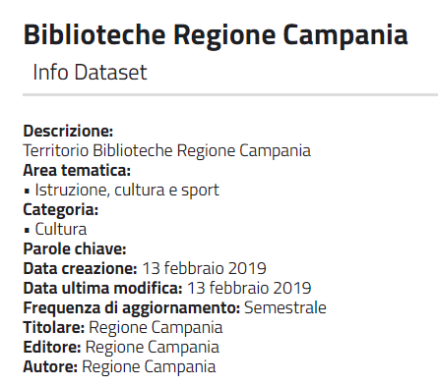
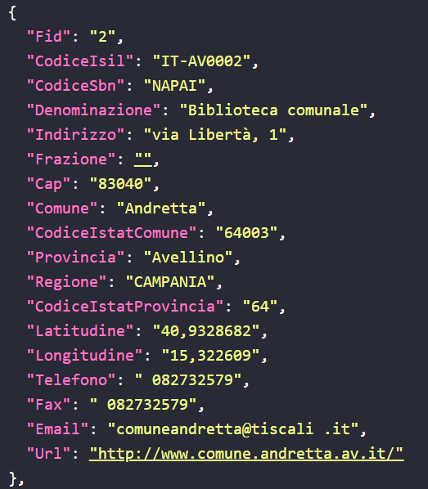
Ricerca del Dataset

Slide 5
Fase di pulitura e Import del Dataset
Al fine di adattare la collezione di biblioteche all’inserimento in mongo DB e alle operazioni da effettuare, sono stati effettuati una serie di cambiamenti al file originale tramite l’ausilio di Java SE:
Sono stati rimossi attributi non utili ai fini dell’elaborazione (e.g. codice ISIL) oppure non disponibili nella maggior parte dei documenti (come ad esempio la frazione);
Gli attributi posizionali Latitudine e Longitudine sono stati riadattati in un singolo attributo composito Location compatibile con l’indice 2DSphere di Mongo;
Sono stati sostituiti i valori vuoti di alcuni campi (FAX – E-mail – Telefono…) con stringa target «Non disponibile» ;
Al fine di rendere disponibili anche funzionalità di aggregazione è stato aggiunto un valore “fittizio” Volumi Disponibili della biblioteca, da poter poi sostituire con i dati reali successivamente;

Slide 6
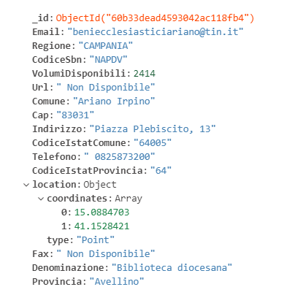
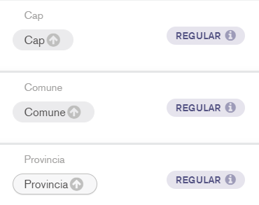

Dataset Importato

Slide 7
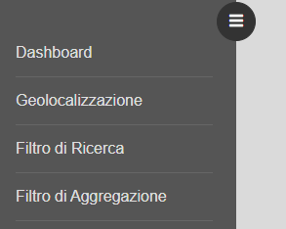
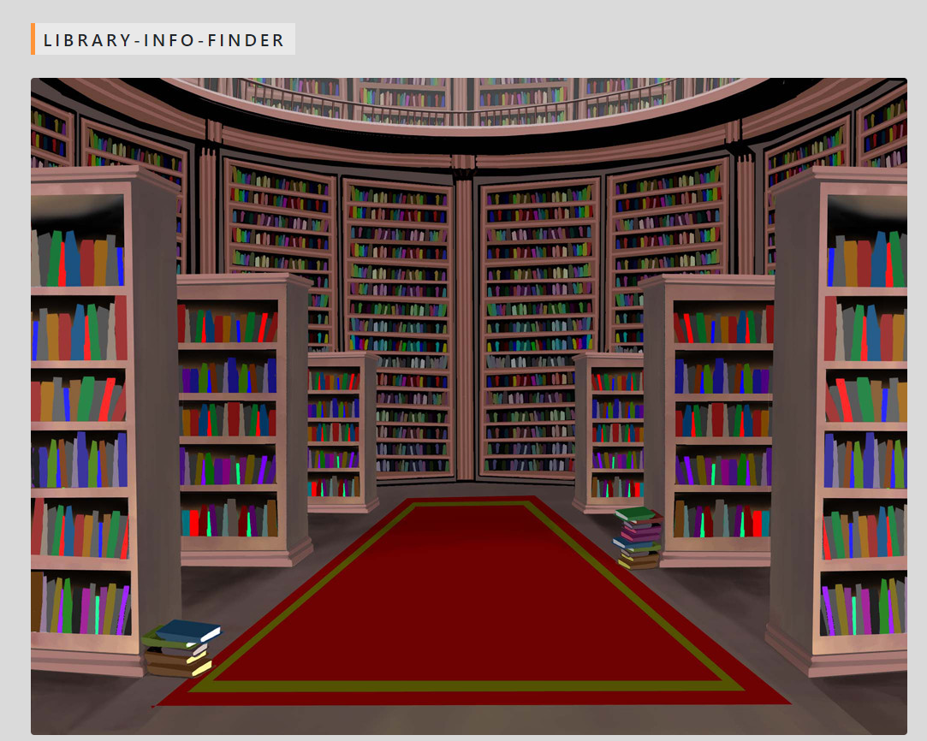
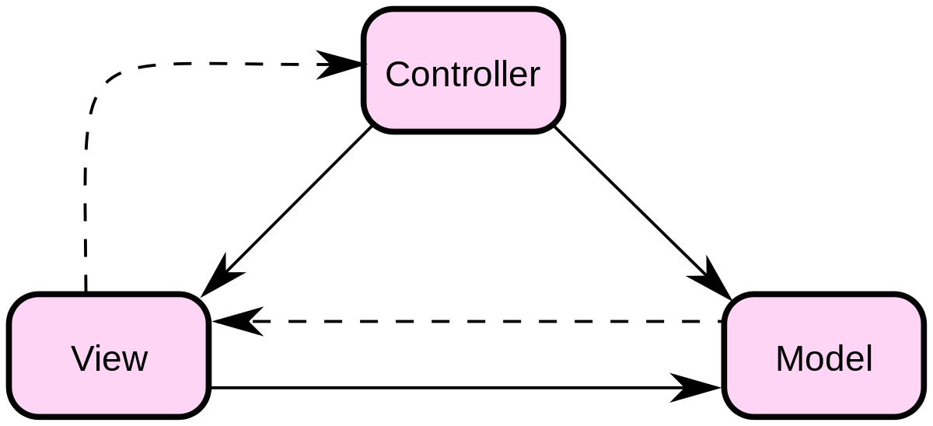
Implementazione della Dashboard
Utilizzo attivo di JSP e del Framework Spring Boot Web e delle librerie per Mongo DB:
Spring Boot Controllers & Services;
MongoRepository e Mongo Template
JSP, Jquery e AJAX

Slide 8
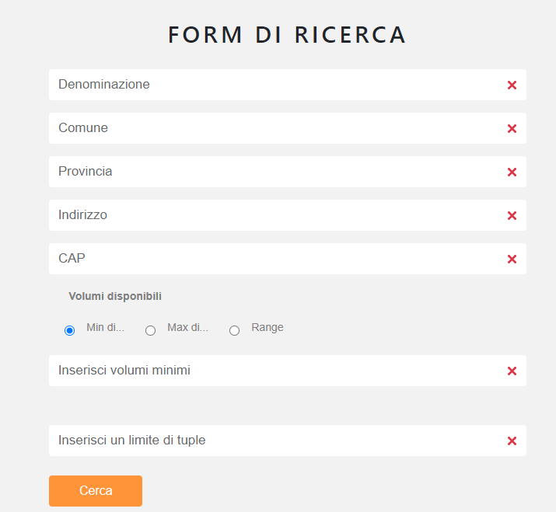
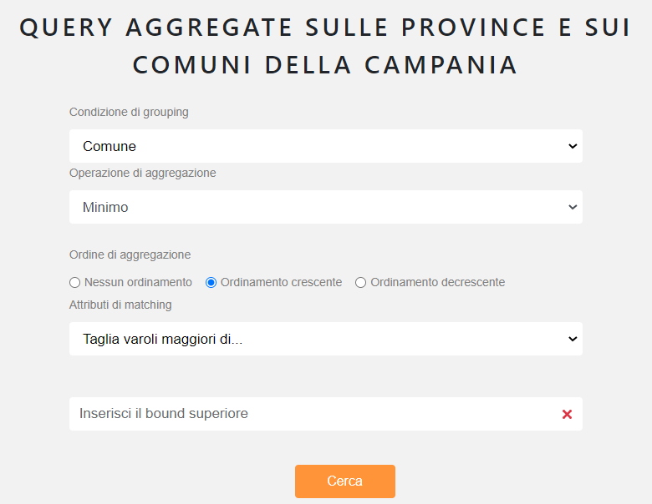
Form di interrogazione e Aggregazione

Slide 9
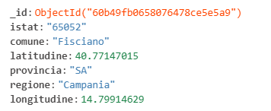
Ricerca Geografica…
Ricerca delle biblioteche in prossimità di coordinate a distanza variabile
Estrazione delle coordinate del punto di interesse…
Calcolo dinamico tramite IP pubblico
Utilizzo del Web Service «Geoip-Api» fornito da Max-Mind https://www.maxmind.com/en/geoip2-services-and-databases;
Selezione del comune
Nuova collezione di dati aventi informazioni sui comuni campani progettata e incorporata in Mongo DB
…Distanza variabile da 1 a 20 km…
…Visualizzazione Risultati testuali e su mappa

Slide 10
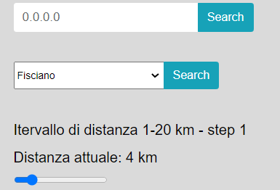
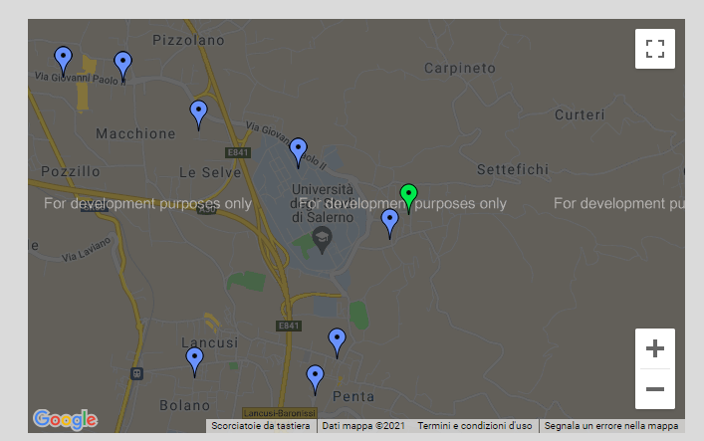
… E visualizzazione su Mappa

Slide 11


Demo del Sistema

Slide 12
Grazie per l’attenzione!

